Slide 1
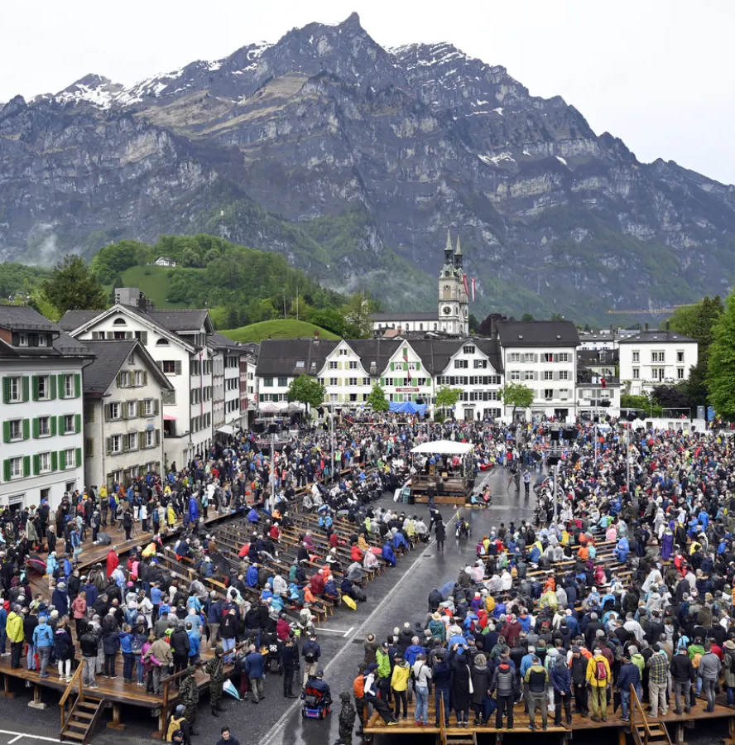
24. september 2025 Er demokratiet truet?
Dag Einar Thorsen
Førsteamanuensis i statsvitenskap
Institutt for industriell økonomi, strategi og statsvitenskap

Slide 2
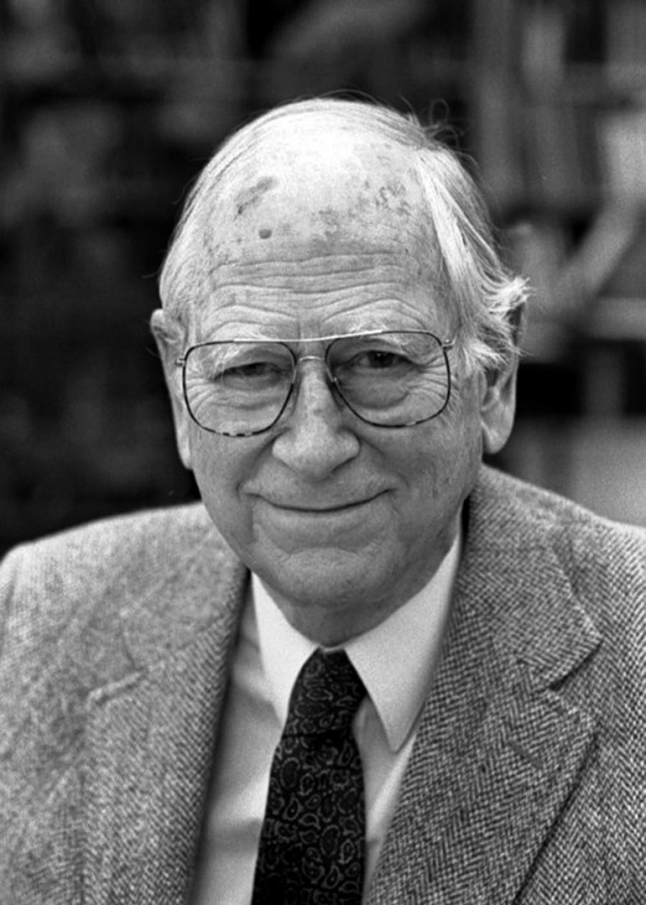
Hva kjennetegner demokratiet?
Lik stemmerett: Reglene for å fatte politiske vedtak må ta hensyn til enhver borgers uttrykte ønske på en lik og rettferdig måte. Det vil si at stemmer må fordeles likt mellom borgerne.
Effektiv deltakelse: Når det skal tas bindende avgjørelser for kollektivet, må hver innbygger ha tilstrekkelig og lik mulighet til å uttrykke sine ønsker for hva utfallet skal bli.
Opplyst forståelse: For å kunne uttrykke sine ønsker på en presis måte må enhver borger ha tilstrekkelige og like muligheter i perioden før avgjørelsen skal tas, til å bestemme og begrunne sine preferanser på området.
Folkets endelige kontroll med sakslista: Folket må være forbeholdt retten til å bestemme hvilke saker som skal avgjøres ved hjelp av avstemninger i tråd med de første tre kriteriene, og hvilke som ikke skal det.
Inkludering: Folket må inkludere alle voksne medlemmer av samfunnet unntatt gjennomreisende og personer som beviselig er mentalt tilbakestående.
Robert A. Dahl: A Preface to Economic Democracy. Berkeley, California: California University Press, 1985, ss. 59–60.

Slide 3
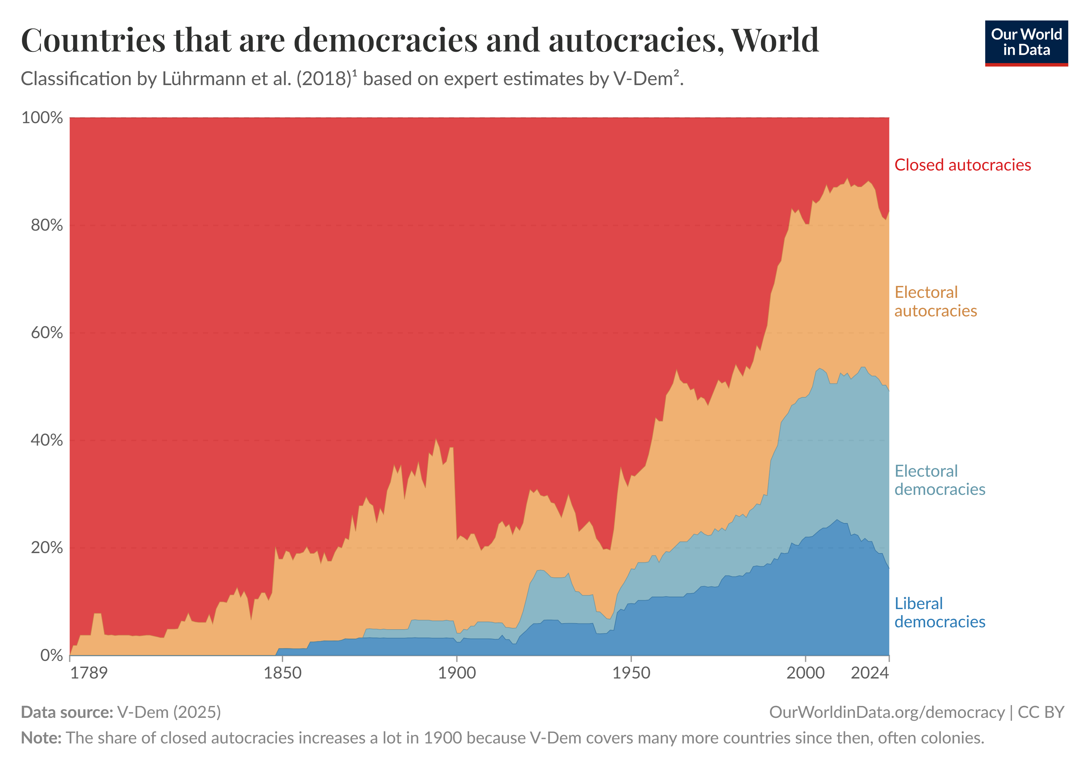
Andre demokratiforståelser
Dahls definisjon er en idealtype, som ingen eksisterende demokratier helt lever opp til.
De demokratiene som faktisk finnes kaller Dahl i stedet polyarkier (gresk for «mange herskere»).
En lang rekke andre forståelser og definisjoner av hva som gjør demokratier til demokratier finnes.
Diskusjonen om hvilke definisjoner som er best eller mest dekkende vil sannsynligvis aldri ta slutt.
I 1848, med ny grunnlov etter Sonderbundskrieg, blir Sveits det første liberale demokratiet i verden, i henhold til V-Dems datasett – stemmerett for kvinner, som ble innført i Sveits først i 1971, er bare en av flere indikatorer. Det brå skiftet i 1900 skyldes datasettet, som tar med en del kolonier fra og med 1900.

Slide 4
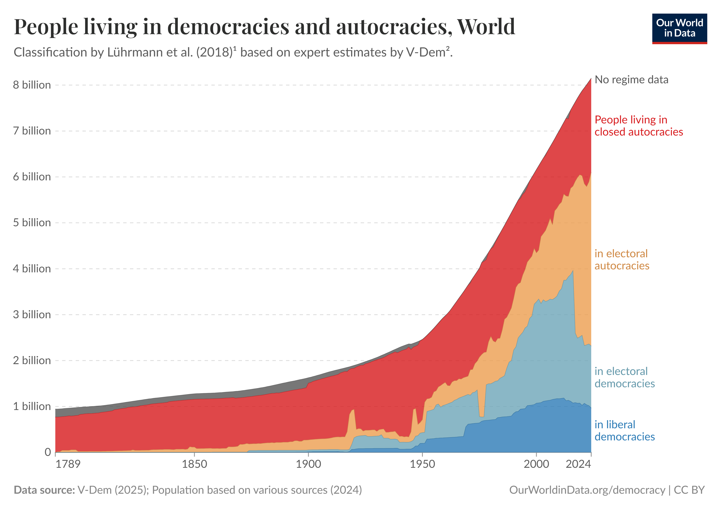
Folk flest bor i Kina (eller India)
Store deler av verdens befolkning lever i land som ikke regnes som demokratiske.
De fleste mennesker lever i en eller annen gråsone mellom demokrati og diktatur
Slutten av første og andre verdenskrig, samt slutten av den kalde krigen markerer starten på perioder med demokratisering
Kina går i korte perioder (1912-13 og 1948) fra rødt til brunt, mens India går fra lyseblått til brunt under National Emergency (1975-77) og etter 2014.

Slide 5
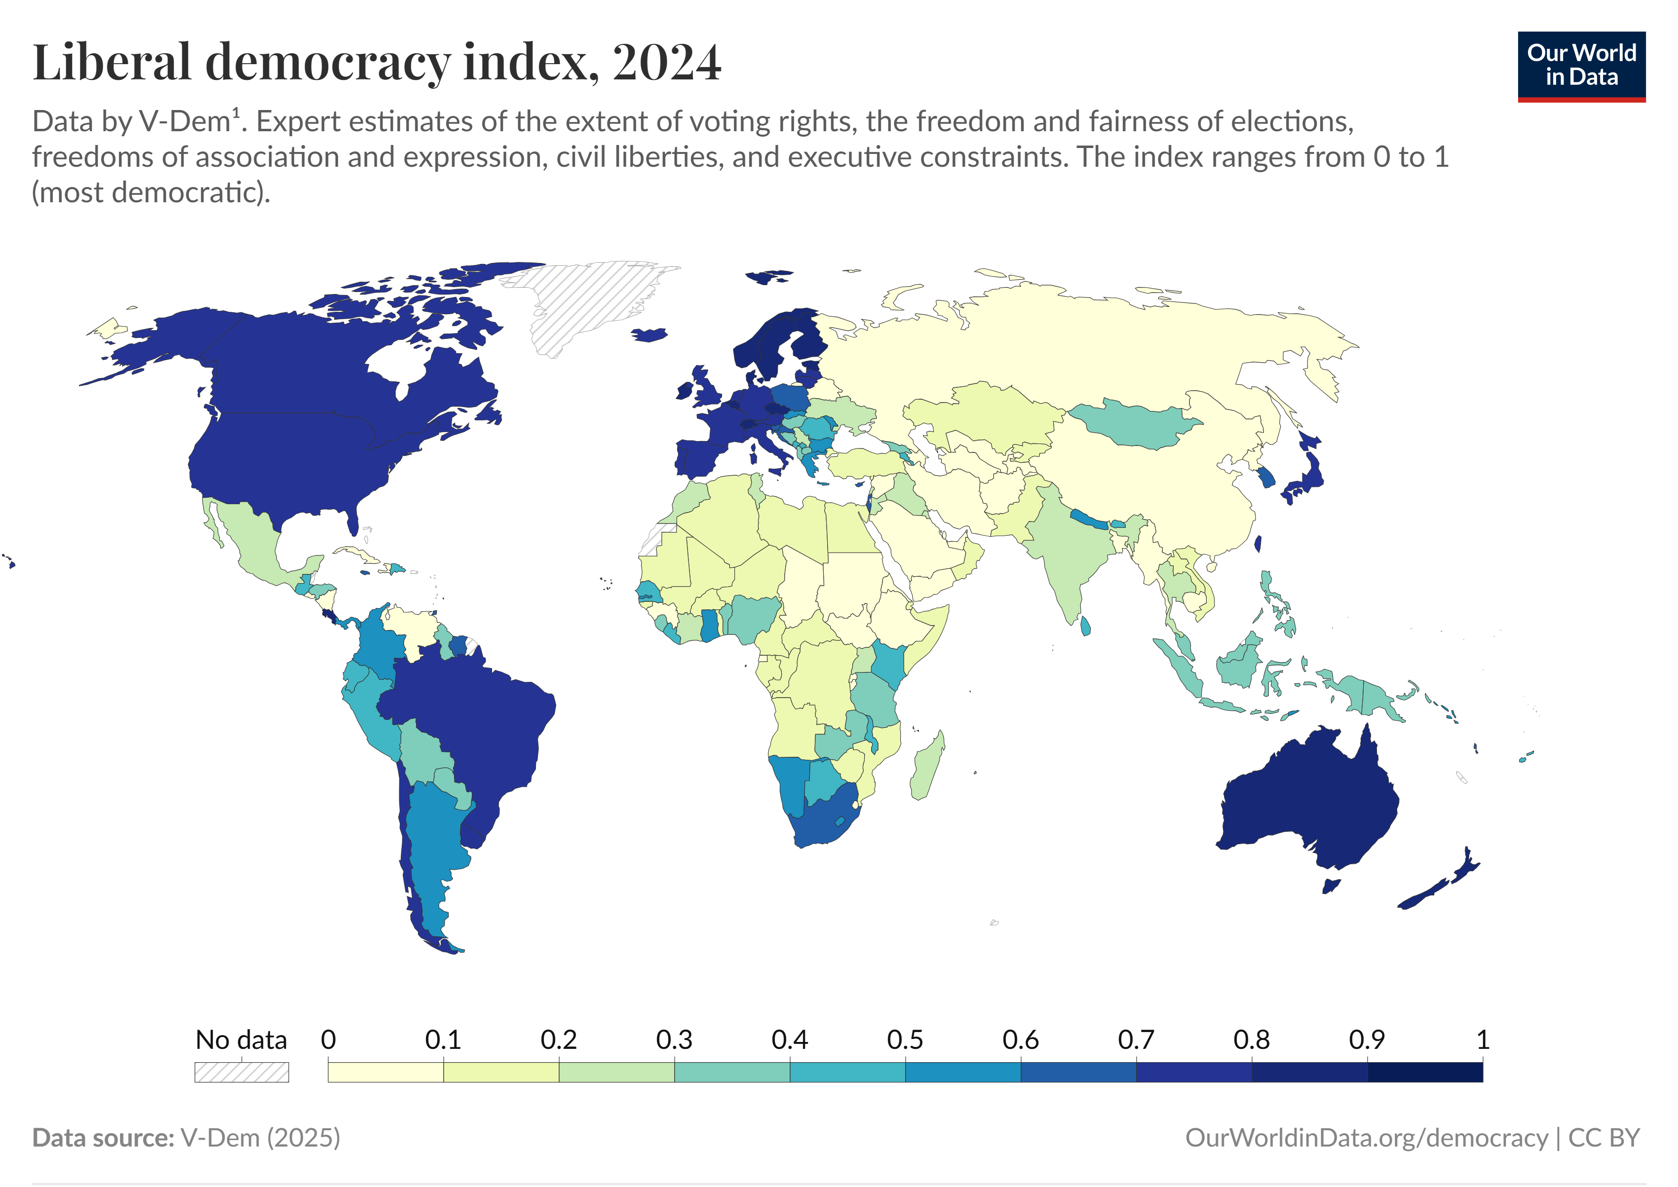
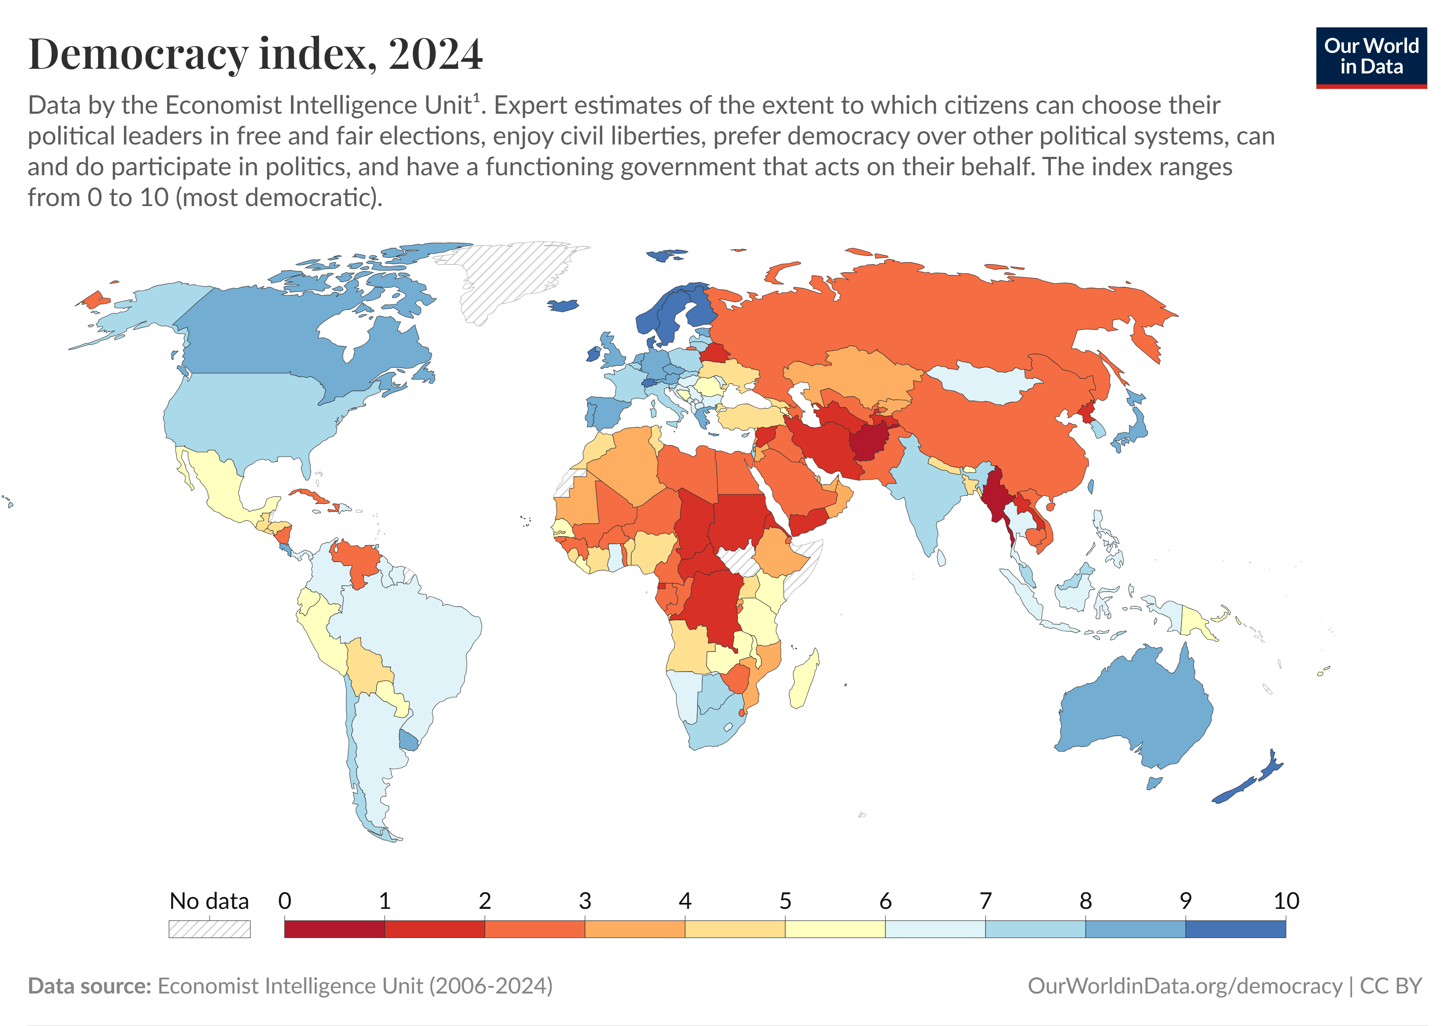
Når terrenget skal stemme med kartet…
To demokratirangeringer, fra V-Dem og The Economist. De to måtene å rangere ulike land på baserer seg på overlappende, men ikke identiske indikatorer, og på spørreskjemaer fylt ut av eksperter fra ulike land. Staffan Lindberg i V-Dem har til Dagsavisen i september 2025 uttalt at USA ikke lenger er et liberalt demokrati.

Slide 6
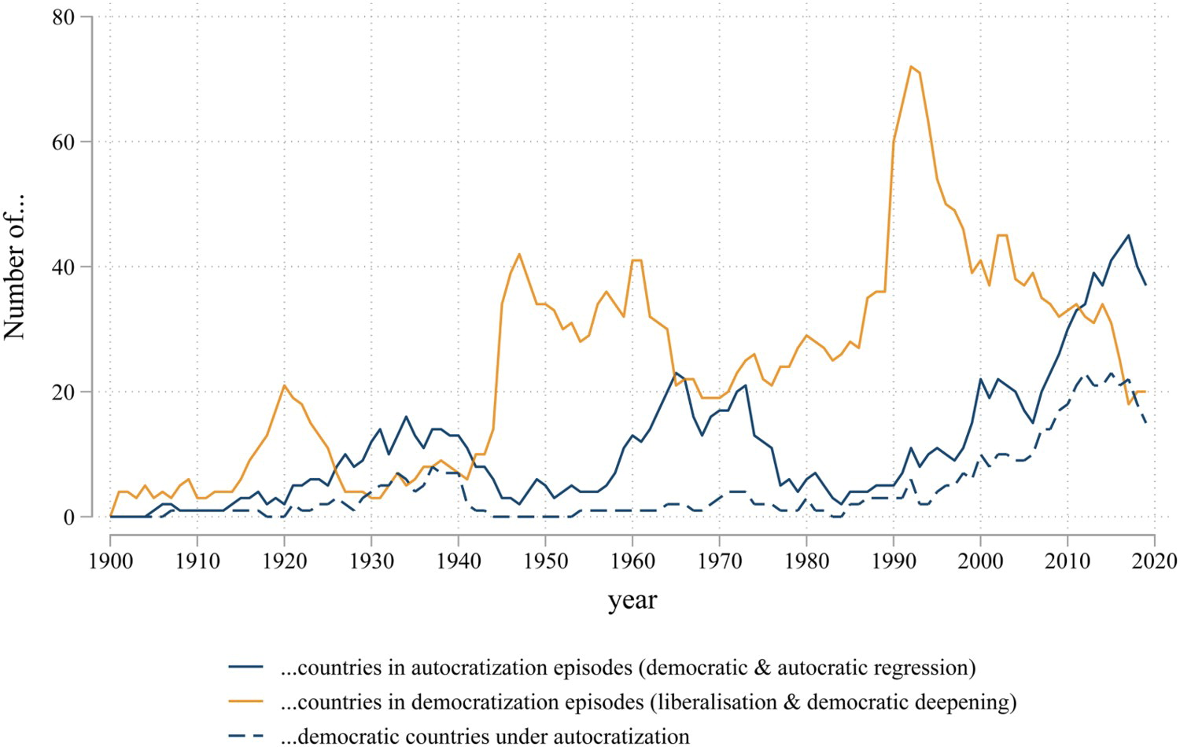
Det store bildet – flere land blir mer autoritære, færre land blir mer demokratiske
Det har blitt vanligere med hendelser som gir mindre demokrati, og mindre vanlig med hendelser som fører til mer demokrati.
Det er også flere hendelser i demokratier som peker i retning av diktatur, for eksempel det mislykkede kuppforsøket i USA 6. januar 2021.
Generelt er det svært begrenset hva vi kan «lese ut av tallene» uten lokalkunnskap om hvert enkelt land.
Kilde: Vanessa A. Boese, Staffan I. Lindberg & Anna Lührmann (2021). ”Waves of autocratization and democratization: a rejoinder», Democratization, 28:6, p.1206,
DOI: 10.1080/13510347.2021.1923006

Slide 7
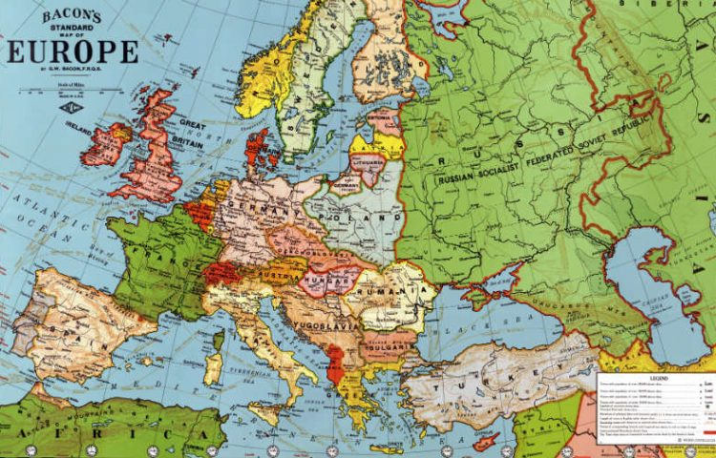
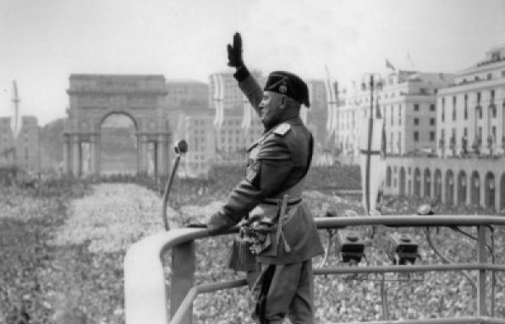
Lærdommene fra mellomkrigstiden
Etter den første verdenskrigen ble det etablert mange nye nasjonalstater med mer eller mindre demokratiske forfatninger, særlig i det sentrale og østlige Europa.
Den britiske historikeren Stephen J. Lee har hevdet at 26 av 29 europeiske stater i 1920 kunne regnes som relativt demokratiske.
Høsten 1940, bare to tiår senere, var det kun fem demokratier igjen, nemlig Storbritannia, Irland, Sverige, Finland og Sveits.
I mange land opplevde man tiltakende polarisering og oppslutning om ekstreme, anti-demokratiske politikere og bevegelser.
Et annet trekk var at politikere og velgere gikk fra å være uenige om hvordan tingene bør bli, til å være uenige om hvordan tingene faktisk er.

Slide 8
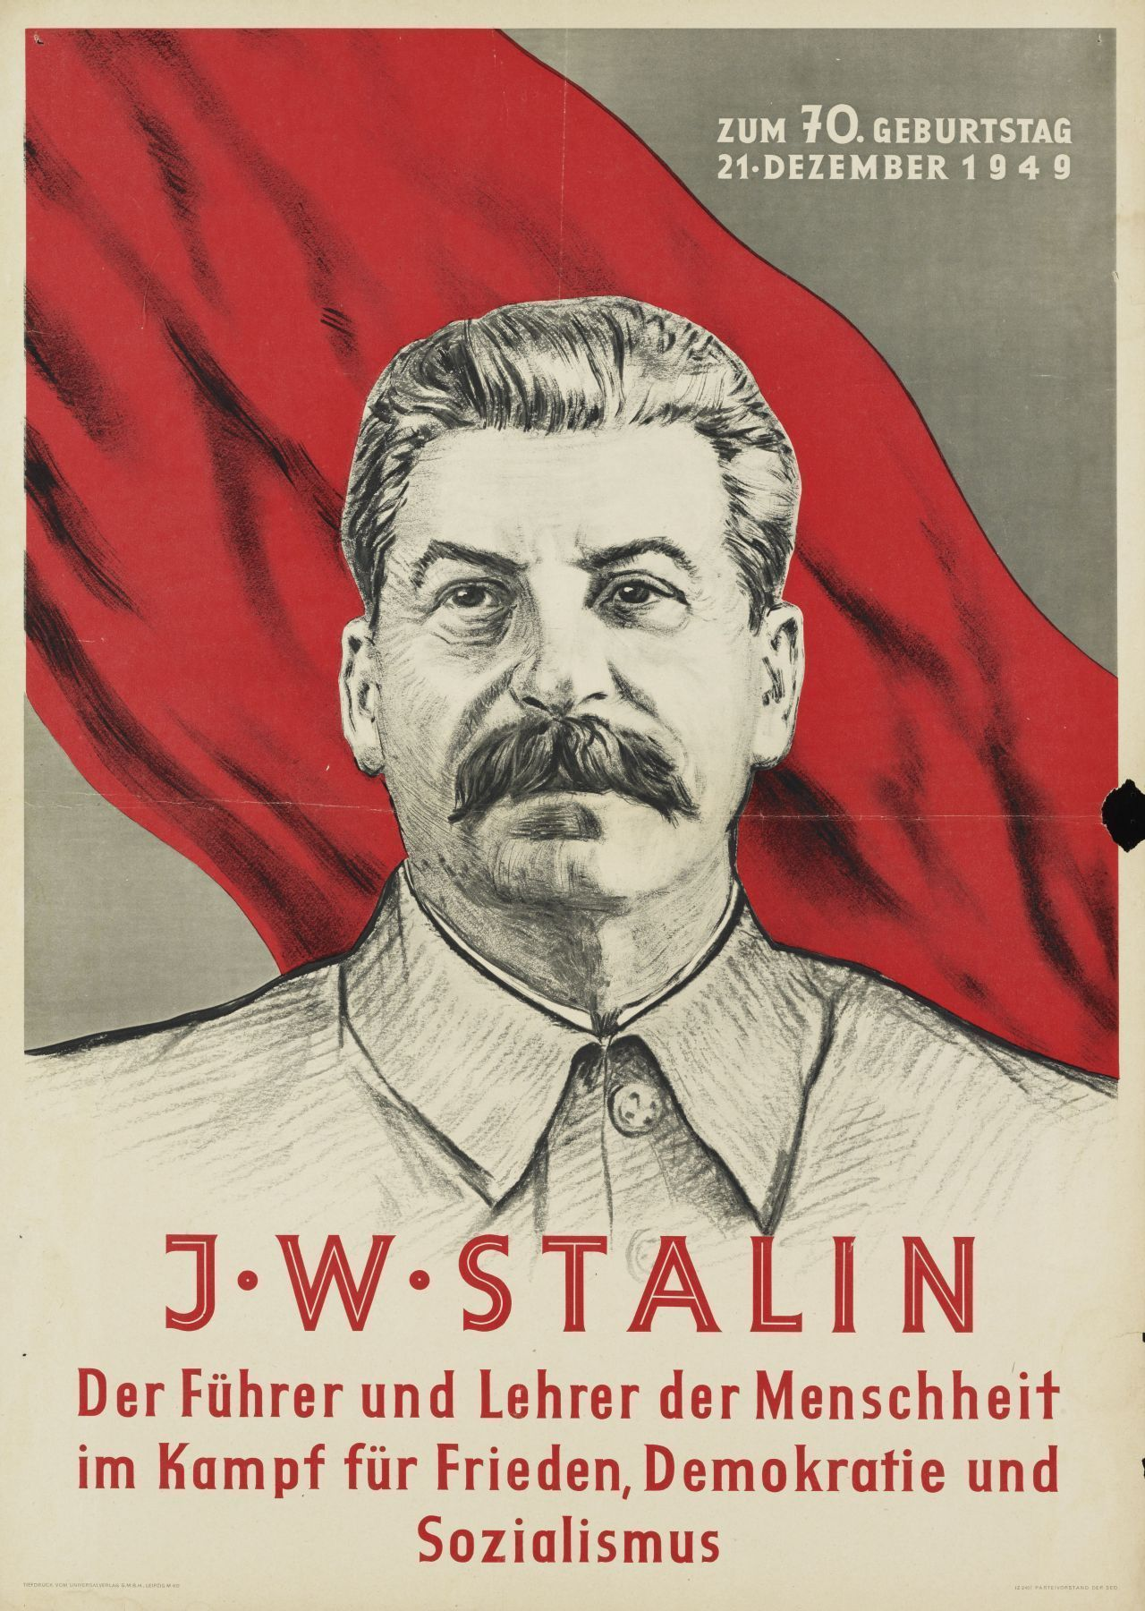
Hva truet demokratiet på 1900-tallet?
Før første verdenskrig fantes det få politiske systemer som oppfylte vår egen tids krav til demokratiske styreformer.
Norge: Indirekte valg til Stortinget og ikke stemmerett for kvinner og de fattigste.
Lenge hadde demokratiet også sterke konkurrenter og kritikere.
Omtrent midt på 1900-tallet går demokratiet fra å være en av flere mulige styreformer, til å bli et ord som «alle» vil knytte til seg.
Under den kalde krigen hevder begge sider å være forsvarere av demokratiet, men ingen av supermaktene krevde en bestemt styreform av sine allierte.

Slide 9
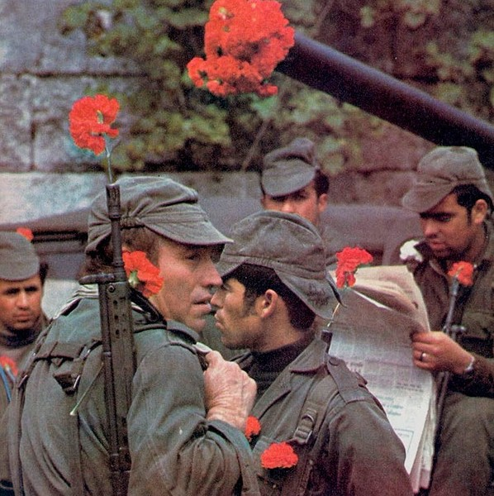
«Den tredje bølgen» (1974-?)
I perioden 1974-89, uten at det egentlig forelå noe større press utenfra, begynte diktaturene i Sør-Europa og i en god del latinamerikanske land å gå i oppløsning.
Bølgens andre og mest intense fase var imidlertid oppløsningen av de kommunistiske diktaturene i Øst-Europa og den delvise demokratiseringen i Afrika sør for Sahara etter 1990.
Etter 2000 har bildet, globalt sett, vært mer blandet. En god del land har opplevd tilbakeslag, mens andre har etablert og befestet et demokratisk styresett.
Særlig i land som er «midt på treet» når det gjelder økonomisk styrke – som Mexico, Thailand og Tyrkia – har det politiske systemet de senere årene utviklet seg i ganske forskjellige retninger.
25. april 1974 ble det fascistiske diktaturet i Portugal styrtet av MFA, Movimento das Forças Armadas. To år etter ble det avholdt demokratiske valg i landet, som hadde vært Norges allierte i NATO siden opprettelsen i 1949.

Slide 10
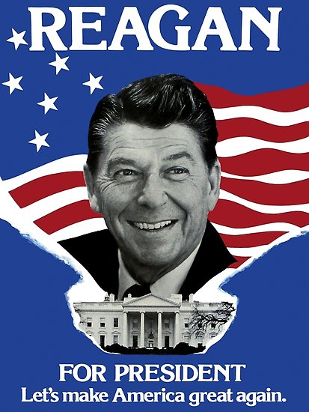
Hva truer demokratiet i dag?
Økende volatilitet og polarisering både i «nye» og «modne» demokratier.
Økende økonomisk og sosial ulikhet – særlig nedadgående sosial mobilitet – skaper grobunn for radikalisering og polarisering.
I «modne» demokratier er institusjonene relativt sterke, men politikk som gir mer sosial og økonomisk ulikhet – og større opplevd avstand mellom de som styrer og de som blir styrt – skaper grobunn for en svekkelse av folkestyret på lang sikt.
I «nye» demokratier har makthaverne større muligheter for å endre på institusjonene, og kan gjøre mer for å hindre andre i å ta fra dem makten når de først har fått den.

Slide 11
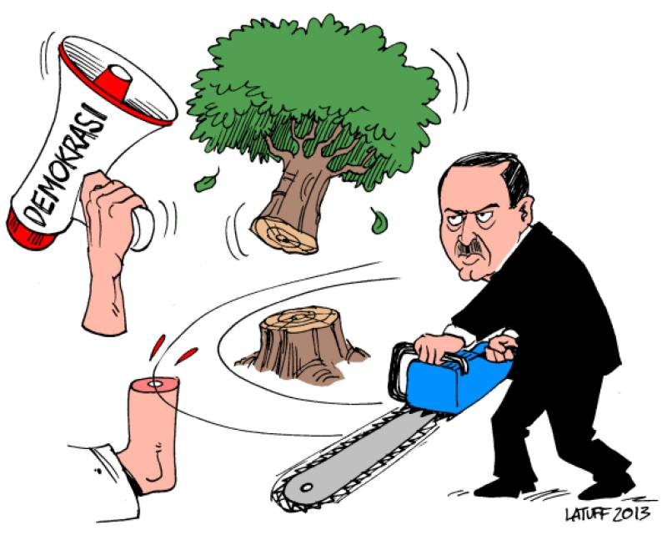
Demokrati i en usikker tid
Demokrati kan ikke innføres en gang for alle.
Demokratiet må vedlikeholdes og opprettholdes og kjempes for, hvis ikke tørker det langsomt inn.
Demokratiet må være på vakt, være årvåkent og klar til kamp mot sine fiender.
Demokratiet har også «indre fiender»:
Politikere som enten bevisst eller ubevisst hindrer befolkningen i å delta i utformingen av politiske vedtak.
Politikere som ikke setter av nok ressurser til å spre kunnskap og bekjempe økende ulikhet.
Politikere som tror de har gjort seg fortjent til alle privilegier som legges i fanget på dem, og som tror at lobbyister, journalister og andre politikere er «folk flest» eller «vanlige folk».
Folk som ikke gidder å undersøke saken før de gjør seg opp en mening.
Folk som roper høyt det som ligger dem på hjertet, uten å innlede en meningsfylt samtale med andre.
Tyrkias daværende statsminister, nå president, Recep Tayyip Erdoğan, skjærer ned et tre og demokratiet i ett slag. Treet var symbolet til det pro-kurdiske og venstreorienterte Partiet for Fred og Demokrati – Barış ve Demokrasi Partisi – som ble tvunget til å oppløse seg selv i 2014. Siden har flere pro-kurdiske partier blitt etablert og oppløst i tur og orden.

Slide 12
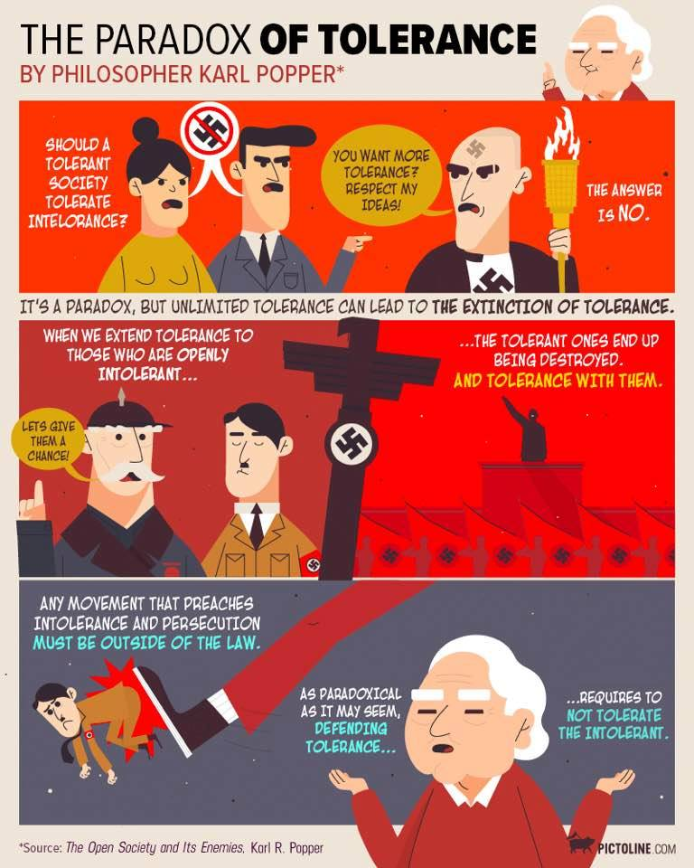
Det åpne samfunn – tre lærdommer fra Karl Popper
Fra boken The Open Society and its Enemies, av forfatteren omtalt som sin krigsinnsats da den kom i 1945, vil jeg trekke fram tre lærdommer:
«The Paradox of Freedom»: Ubegrenset frihet vil føre til de sterkestes diktatur over de svake. Friheten må beskyttes og begrenses av lover om den ikke skal ødelegge seg selv.
«The Paradox of Tolerance»: Om vi tolererer intoleranse, vil det langsomt forgifte demokratiet og det åpne samfunnet.
«Political Protectionism»: Det åpne samfunn må organiseres på en slik måte at personer med feilaktige oppfatninger om verden kan gjøre minst mulig skade dersom de kommer til makten.

